Slide 1





NHIỆT LIỆT CHÀO MỪNG CÁC EM ĐẾN VỚI BÀI HỌC MỚI

Slide 2




BÀI 4: KHO BÁU CỦA EM
GÓC SÁNG TẠO:
NGÀY HỘI ĐỌC SÁCH
AAAAAAAAA
A

Slide 3



NỘI DUNG BÀI HỌC
HOẠT ĐỘNG 1: TRƯNG BÀY GIAN SÁCH, BÀN SÁCH CỦA TỔ.
HOẠT ĐỘNG 2: THUYẾT TRÌNH, TỔ CHỨC CÁC HOẠT ĐỘNG PHỐI HỢP

Slide 4



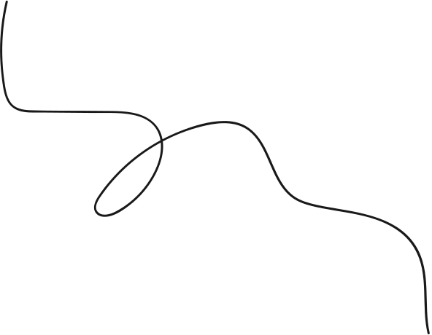


HOẠT ĐỘNG 1: TRƯNG BÀY GIAN SÁCH, BÀN SÁCH CỦA TỔ

Slide 5


Mỗi tổ trưng bày ở một bàn:
Những quyển sách từ tủ sách của HS trong tổ.
Các bài viết của HS trong tổ từ đầu băn học (bài tập làm văn, bài thơ, nhật kí,...) đóng thành quyển sách.

Slide 6
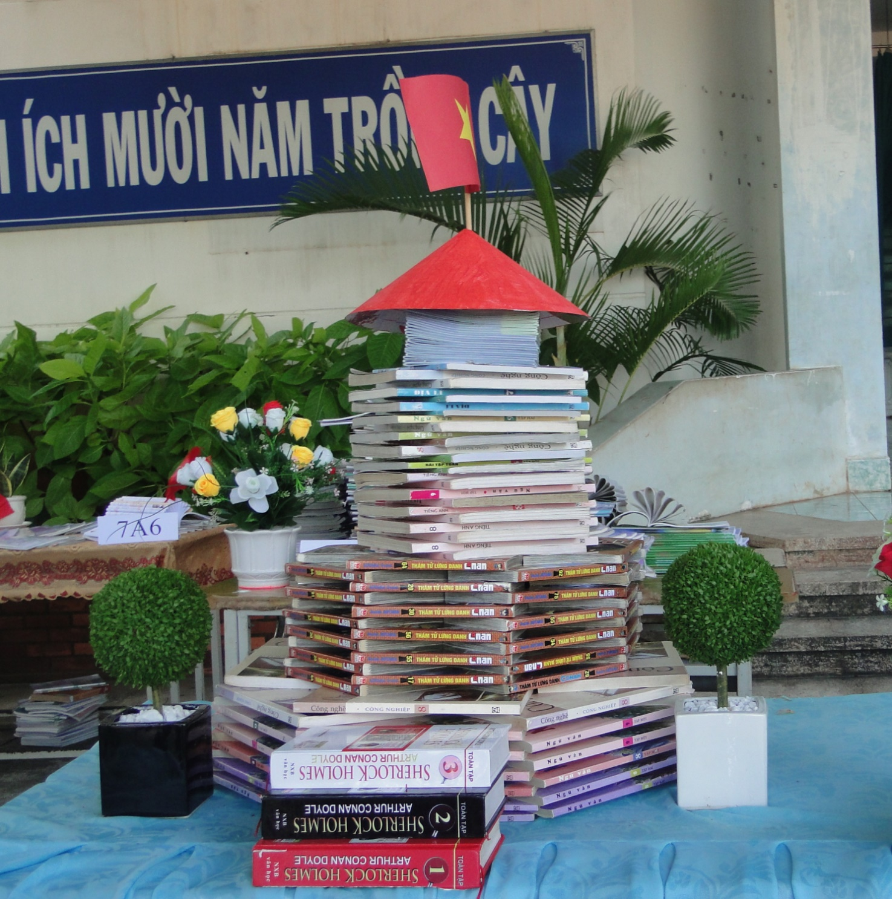
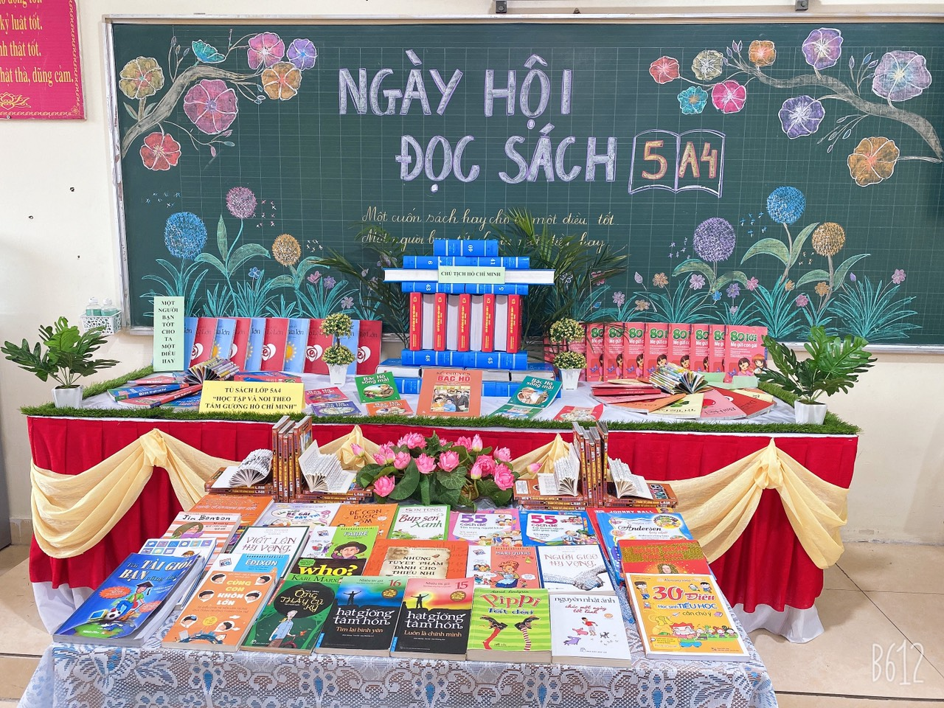
GỢI Ý

Slide 7
HOẠT ĐỘNG 2: THUYẾT TRÌNH, TỔ CHỨC CÁC HOẠT ĐỘNG PHỐI HỢP

Slide 8

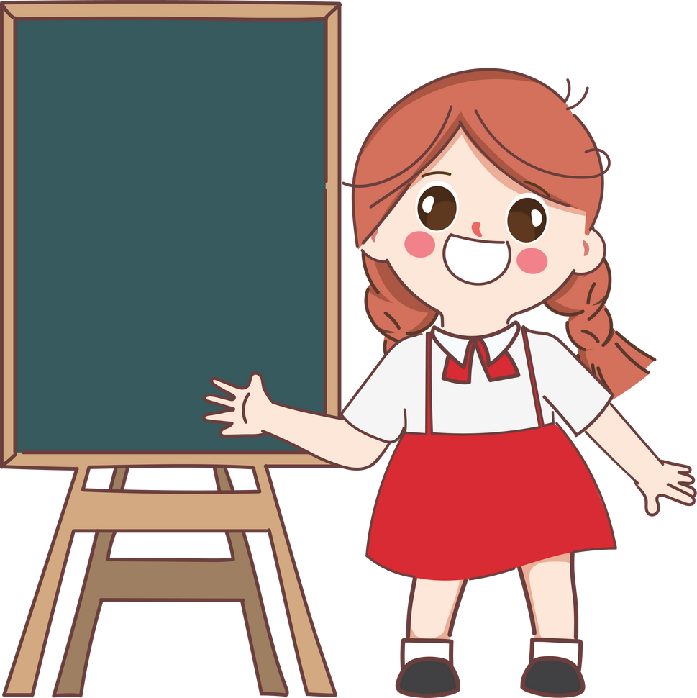
Hãy thuyết trình về gian sách (bàn sách) của tổ mình.
Phân công nhau kể chuyện, đọc thơ hoặc biểu diễn văn nghệ tại gian sách của tổ mình

Slide 9



HƯỚNG DẪN VỀ NHÀ
A. Đọc và làm bài tập
Em hãy đọc và làm bài tập phần A vào vở bài tập.

Slide 10

1. Em đạt yêu cầu ở mức nào (giỏi, khá, trung bình hay chưa đạt)?
a. Giỏi: từ 9 đến 10 điểm.
b. Khá: từ 7 đến 8 điểm.
c. Trung bình: từ 5 đến 6 điểm.
d. Chưa đạt: dưới 5 điểm.
B. Tự nhận xét

Slide 11
2. Em cần cố gắng thêm về thêm về mặt nào?
+ Kĩ năng đọc hiểu.
+ Kiến thức về nhân hóa.
+ Kĩ năng viết: dùng từ, viết câu, viết đoạn văn.
3. Em cần phải làm gì để có kiến thức, kĩ năng tốt hơn?
B. Tự nhận xét

Slide 12

BÀI HỌC KẾT THÚC, CẢM ƠN CÁC EM ĐÃ LẮNG NGHE

